Slide 1

Бюджет для граждан
Старооскольского
городского округа на
2019 год и плановый
период 2020-2021 годов

Slide 2
Уважаемые жители
Старооскольского городского округа!
Вашему вниманию предлагается бюджет Старооскольского городского округа на 2019 год и на плановый период 2020-2021 годов .
В настоящее время обеспечение открытости и прозрачности бюджетного процесса является одним из ключевых направлений деятельности органов местного самоуправления.
Для того, чтобы каждый житель Старооскольского городского округа мог получить информацию о бюджете Старооскольского городского округа на 2019 год и на плановый период 2020-2021 годов, бюджет размещен на официальном сайте Старооскольского городского округа oskolregion.ru и опубликован в газете «Зори».
Мы постарались доступно отразить основные параметры бюджета Старооскольского городского округа на 2019 год и на плановый период 2020-2021 годов.
Надеемся, что информация о бюджете, представленная в информативной и компактной форме, позволит вам углубить свои знания о бюджете и создать основы для активного участия в бюджетном процессе городского округа.

Slide 3


Что такое бюджет?
ДОХОДЫ
это поступающие в бюджет денежные средства (налоги юридических и физических лиц, административные платежи и сборы, безвозмездные поступления)
РАСХОДЫ
это выплачиваемые из бюджета денежные средства (социальные выплаты населению, содержание муниципальных учреждений (образование, культура, физическая культура и спорт и другие), капитальное строительство и другие)
БЮДЖЕТ (от старонормандского bougette – кошель, сумка, кожаный мешок) – форма образования и расходования денежных средств, предназначенных для финансового обеспечения задач и функций государства и местного самоуправления
превышение доходов над расходами образует положительный остаток бюджета
ПРОФИЦИТ
если расходная часть бюджета превышает доходную, то бюджет формируется с
ДЕФИЦИТОМ
Сбалансированность бюджета по доходам и расходам – основополагающее требование, предъявляемое к органам, составляющим и утверждающим бюджет

Slide 4



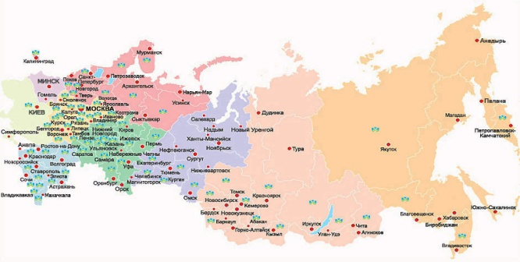
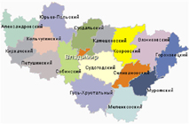
Какие бывают бюджеты?
Бюджет семьи
Бюджет организаций
Бюджеты публично-правовых образований
Российской Федерации
(федеральный бюджет, бюджеты государственных внебюджетных фондов РФ)
субъектов
Российской Федерации
(региональные бюджеты, бюджеты территориальных фондов ОМС)
муниципальных образований
(местные бюджеты)

Slide 5




Основы составления проекта бюджета Старооскольского городского округа
Бюджетное послание Президента Российской Федерации
Прогноз
социально-экономического развития
городского округа
Бюджетный прогноз
Основные направления бюджетной политики и налоговой политики
Муниципальные программы
Составление бюджета Старооскольского городского округа

Slide 6
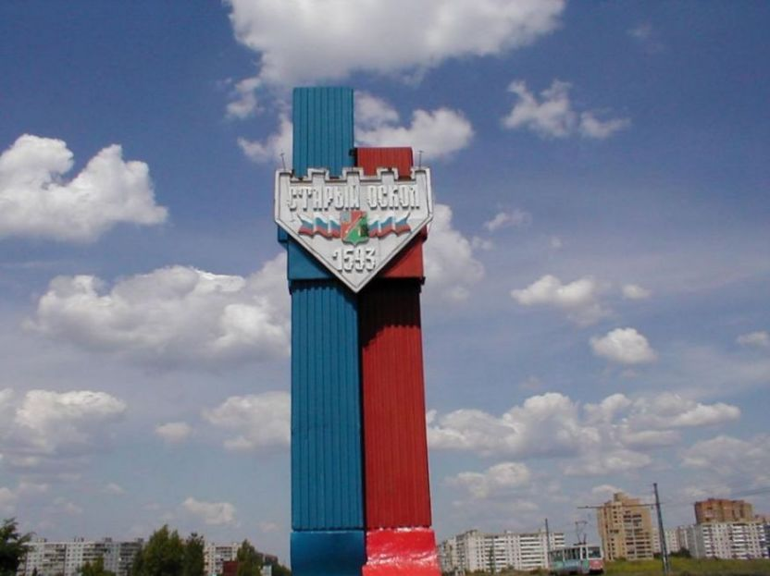
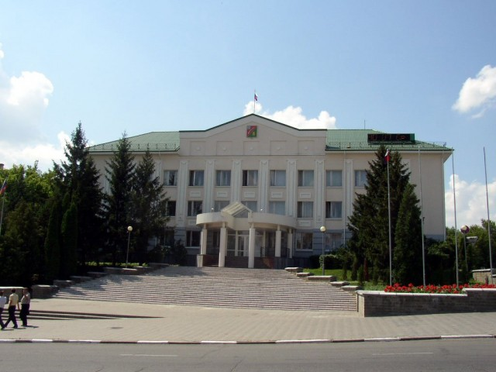
Основные показатели социально – экономического развития Старооскольского городского округа
- 260,524 тыс. чел. - численность населения на 01.01.2019 года
- 0,49% - уровень регистрируемой безработицы к экономически активному населению на 01.01.2019 года
- 36 701 руб. – среднемесячная заработная плата по крупным и средним организациям

Slide 7
Основные параметры бюджета Старооскольского городского округа на 2019 год и на плановый период 2020-2021 годов
тыс.руб.
Наименование | Утвержденный бюджет 2019 год | Утвержденный бюджет 2020 год | Утвержденный бюджет 2021 год
Доходы - всего | 8 773 964 | 6 765 390 | 7 091 167
в том числе:
- налоговые доходы | 2 467 882 | 2 534 907 | 2 622 827
- неналоговые доходы | 584 625 | 563 042 | 562 636
- безвозмездные поступления | 5 721 457 | 3 667 441 | 3 905 704
Расходы - всего, | 9 078 193 | 7 072 086 | 7 406 527
в том числе:
- непрограммные расходы | 321 020 | 318 642 | 319 146
- программные расходы | 8 757 173 | 6 753 444 | 7 087 381
Дефицит (-), профицит(+) | -304 229 | -306 696 | -315 360
Размер резервного фонда Старооскольского городского округа | 3 300 | 3 300 | 3 300
Размер Дорожного фонда Старооскольского городского округа | 1 492 358 | 366 983 | 336 459
Предельный объем муниципального долга Старооскольского городского округа | 1 712 708 | 1 594 871 | 1 135 535
Объем расходов на обслуживание муниципального внутреннего долга Старооскольского городского округа | 25 320 | 25 320 | 25 320

Slide 8
Основные параметры бюджета Старооскольского городского округа на 2019 год
Дорожное хозяйство
1 492 358 тыс. руб.
Налоговые доходы
2 467 882 тыс. руб.
Доходы бюджета –
8 773 964 тыс. руб.
Жилищно-коммунальное хозяйство
748 427 тыс. руб.
БЮДЖЕТ
Образование
3 963 365 тыс. руб.
Неналоговые доходы
584 625 тыс. руб.
Культура и кинематография
470 276 тыс. руб.
Социальная политика
1 318 697 тыс. руб.
Безвозмездные поступления
5 721 457 тыс. руб.
Расходы бюджета –
9 078 193 тыс. руб.
Физическая культура и спорт
328 565 тыс. руб.
Другие расходы
756 505 тыс. руб.

Slide 9
Основные параметры бюджета Старооскольского городского округа на 2020 год
Дорожное хозяйство
366 983 тыс. руб.
Налоговые доходы
2 534 907 тыс. руб.
Доходы бюджета –
6 765 390 тыс. руб.
Жилищно-коммунальное хозяйство
376 461 тыс. руб.
БЮДЖЕТ
Образование
3 845 920 тыс. руб.,
в т.ч. условно-утвержденные расходы
85 116 тыс. руб.
Неналоговые доходы
563 042 тыс. руб.
Культура и кинематография
397 681 тыс. руб.
Социальная политика
1 209 531 тыс. руб.
Безвозмездные поступления
3 667 441 тыс. руб.
Расходы бюджета –
7 072 086 тыс. руб.
Физическая культура и спорт
159 666 тыс. руб.
Другие расходы
715 844 тыс. руб.

Slide 10
Основные параметры бюджета Старооскольского городского округа на 2021 год
Дорожное хозяйство
336 459 тыс. руб.
Налоговые доходы
2 622 827 тыс. руб.
Доходы бюджета –
7 091 167 тыс. руб.
Жилищно-коммунальное хозяйство
434 511 тыс. руб.
БЮДЖЕТ
Образование
4 100 851 тыс. руб.,
в т.ч. условно-утвержденные расходы
175 041 тыс. руб.
Неналоговые доходы
562 636 тыс. руб.
Культура и кинематография
407 841 тыс. руб.
Социальная политика
1 250 365 тыс. руб.
Безвозмездные поступления
3 905 704 тыс. руб.
Расходы бюджета –
7 406 527 тыс. руб.
Физическая культура и спорт
159 666 тыс. руб.
Другие расходы
716 834 тыс. руб.

Slide 11
Доходы бюджета Старооскольского городского округа
Доходы бюджета городского округа образуются за счет налоговых и неналоговых доходов, а также за счет безвозмездных поступлений.
Доходы бюджета
Налоговые доходы – поступления в бюджет от уплаты налогов, установленных Налоговым кодексом РФ
Неналоговые доходы – поступления от уплаты пошлин и сборов, установленных законодательством РФ, штрафов за нарушение законодательства, доходов от использования и продажи имущества
Безвозмездные поступления - это поступления из бюджетов других уровней (межбюджетные трансферты) и финансовая помощь от физических и юридических лиц

Slide 12
Межбюджетные трансферты (безвозмездные поступления)
Межбюджетные трансферты (безвозмездные поступления) - это средства одного бюджета бюджетной системы РФ, перечисляемые другому бюджету бюджетной системы РФ.
Формы межбюджетных трансфертов
Дотации - межбюджетные трансферты, предоставляемые на безвозмездной и безвозвратной основе без установления направлений и (или) условий их использования
Субвенции - бюджетные средства, предоставляемые бюджету другого уровня бюджетной системы РФ в целях финансового обеспечения расходных обязательств субъектов РФ и (или) муниципальных образований, возникающих при выполнении полномочий РФ, переданных для осуществления органам государственной власти субъектов Российской Федерации и (или) органам местного самоуправления в установленном порядке.
Субсидии - бюджетные средства, предоставляемые бюджету другого уровня бюджетной системы РФ, в целях софинансирования расходных обязательств, возникающих при выполнении полномочий органов местного самоуправления по вопросам местного значения

Slide 13
Доходная часть бюджета Старооскольского городского округа на 2019 год
Общий объем –8 773 964 тыс. руб.
Налоговые доходы
2 467 882 тыс. руб.
Неналоговые доходы
584 625 тыс. руб.
Безвозмездные перечисления 5 721 457 тыс.руб.
Налог на доходы физических лиц –
729 988 тыс. руб.
Доходы от оказания платных услуг (работ) и компенсации затрат государства –11 109 тыс. руб.
Субсидии – 1 944 429 тыс. руб.
Налог на имущество физических лиц –159 605 тыс. руб.
Плата за негативное воздействие на окружающую среду –35 595 тыс. руб.
Земельный налог 1 314 373 тыс. руб.
Доходы от продажи материальных и нематериальных активов –
50 000тыс. руб.
Субвенции – 3 312 045 тыс. руб.
Единый налог на вмененный доход для отдельных видов деятельности –
160 074 тыс. руб.
Единый сельскохозяйственный налог –6 453 тыс. руб.
Доходы от использования имущества, находящегося в государственной и муниципальной собственности –
405 518тыс. руб.
Налог, взимаемый в связи с применением патентной системы налогообложения – 7 266 тыс. руб.
Иные межбюджетные трансферты– 464 983 тыс. руб.
Штрафы, санкции, возмещение ущерба– 22 259 тыс. руб.
Акцизы по подакцизным товарам (продукции) –39 556 тыс. руб.
Прочие неналоговые доходы–
60 144 тыс. руб.
Государственная пошлина –
50 567 тыс. руб.

Slide 14
Доходная часть бюджета Старооскольского городского округа на 2020 год
Общий объем – 6 765 390 тыс. руб.
Налоговые доходы
2 534 907 тыс. руб.
Неналоговые доходы
563 042 тыс. руб.
Безвозмездные перечисления 3 667 441 тыс. руб.
Налог на доходы физических лиц –
765 482 тыс. руб.
Доходы от оказания платных услуг (работ) и компенсации затрат государства –11 125 тыс. руб.
Субсидии –109 606 тыс. руб.
Налог на имущество физических лиц –175 566 тыс. руб.
Плата за негативное воздействие на окружающую среду –36 948 тыс. руб.
Земельный налог 1 319 520 тыс. руб.
Доходы от продажи материальных и нематериальных активов –
28 000 тыс. руб.
Субвенции –3 350 261 тыс. руб.
Единый налог на вмененный доход для отдельных видов деятельности –
166 157 тыс. руб.
Единый сельскохозяйственный налог –6 698 тыс. руб.
Доходы от использования имущества, находящегося в государственной и муниципальной собственности –
403 719 тыс. руб.
Налог, взимаемый в связи с применением патентной системы налогообложения –7 542 тыс. руб.
Иные межбюджетные трансферты– 207 574 тыс. руб.
Штрафы, санкции, возмещение ущерба– 23 105 тыс. руб.
Акцизы по подакцизным товарам (продукции) –41 453 тыс. руб.
Прочие неналоговые доходы–
60 145 тыс. руб.
Государственная пошлина –
52 489 тыс. руб.

Slide 15
Доходная часть бюджета Старооскольского городского округа на 2021 год
Общий объем – 7 091 167 тыс. руб.
Налоговые доходы
2 622 827 тыс. руб.
Неналоговые доходы
562 636 тыс. руб.
Безвозмездные перечисления 3 905 704 тыс. руб.
Налог на доходы физических лиц –
821 362 тыс. руб.
Доходы от оказания платных услуг (работ) и компенсации затрат государства –11 142 тыс. руб.
Субсидии – 203 580 тыс. руб.
Налог на имущество физических лиц –193 122 тыс. руб.
Плата за негативное воздействие на окружающую среду –38 426 тыс. руб.
Земельный налог – 1 319 520 тыс. руб.
Доходы от продажи материальных и нематериальных активов –
26 000 тыс. руб.
Субвенции –3 525 074 тыс. руб.
Единый налог на вмененный доход для отдельных видов деятельности –
172 803 тыс. руб.
Единый сельскохозяйственный налог –6 966 тыс. руб.
Доходы от использования имущества, находящегося в государственной и муниципальной собственности –
402 893 тыс. руб.
Налог, взимаемый в связи с применением патентной системы налогообложения – 7 843 тыс. руб.
Иные межбюджетные трансферты– 177 050 тыс. руб.
Штрафы, санкции, возмещение ущерба– 24 029 тыс. руб.
Акцизы по подакцизным товарам (продукции) –46 623 тыс. руб.
Прочие неналоговые доходы–
60 146 тыс. руб.
Государственная пошлина –
54 588 тыс. руб.

Slide 16
Расходы бюджета Старооскольского городского округа на 2019 год и на плановый период 2020-2021 годов
Расходы бюджета – денежные средства, направляемые на финансовое обеспечение задач и функций государства и местного самоуправления.
Расходы
программные расходы –
2019 год-
8 757 173 тыс. руб.
непрограммные расходы –
2019 год -
321 020 тыс. руб.
всего расходы –
2019 год -
9 078 193 тыс. руб.
2020 год–
6 753 444 тыс. руб.
2020 год –
318 642 тыс. руб.
2020 год–
7 072 086 тыс. руб.
2021 год –
7 087 381 тыс. руб.
2021 год –
319 146 тыс. руб.
2021 год–
7 406 527 тыс. руб.

Slide 17
Структура расходной части бюджета Старооскольского городского округа
Наименование | 2019 год |  | 2020 год |  | 2021 год
 | Сумма, тыс. руб. | Удельный вес, % | Сумма, тыс. руб. | Удельный вес, % | Сумма, тыс. руб. | Удельный вес, %
Программные расходы | 8 757 173 | 96,5 | 6 753 444 | 95,5 | 7 087 381 | 95,7
Непрограммные расходы | 321 020 | 3,5 | 318 642 | 4,5 | 319 146 | 4,3
Итого расходов | 9 078 193 | 100,0 | 7 072 086 | 100,0 | 7 406 527 | 100,0

Slide 18
Программно-целевое планирование бюджета
Старооскольского городского округа
Перечень муниципальных программ Старооскольского городского округа:
Обеспечение безопасности жизнедеятельности населения Старооскольского городского округа
Развитие образования Старооскольского городского округа
Молодость Белгородчины на территории Старооскольского городского округа
Развитие культуры и искусства Старооскольского городского округа
Обеспечение населения Старооскольского городского округа жильем
Социальная поддержка граждан в Старооскольском городском округе
Развитие физической культуры и спорта в Старооскольском городском округе
Развитие системы обеспечения жителей Старооскольского городского округа информацией по вопросам осуществления местного самоуправления
Развитие экономического потенциала, формирование благоприятного предпринимательского климата и содействие занятости населения в Старооскольском городском округе
Развитие сельского хозяйства и рыбоводства в Старооскольском городском округе
Развитие общественного самоуправления на территории Старооскольского городского округа
Развитие системы жизнеобеспечения Старооскольского городского округа
Содержание дорожного хозяйства, организация транспортного обслуживания населения Старооскольского городского округа
Совершенствование имущественно - земельных отношений и лесного хозяйства в Старооскольском городской округе
Формирование и развитие системы муниципальной кадровой политики в Старооскольском городском округе
Развитие деятельности по государственной регистрации актов гражданского состояния в Старооскольском городском округе
Формирование современной городской среды на территории Старооскольского городского округа

Slide 19
Планирование расходов по муниципальным программам
Старооскольского городского округа в 2019-2021 годах
НАИМЕНОВАНИЕ ПРОГРАММЫ | План, 2018 год тыс. руб. | План, 2019 год тыс. руб. | План, 2020 год тыс. руб.
ВСЕГО | 8 757 173 | 6 753 444 | 7 087 381
Муниципальная программа "Обеспечение безопасности жизнедеятельности населения Старооскольского городского округа" | 66 461 | 66 936 | 67 015
Муниципальная программа "Развитие образования Старооскольского городского округа" | 4 022 563 | 3 902 128 | 4 157 188
Муниципальная программа "Молодость Белгородчины на территории Старооскольского городского округа" | 18 789 | 18 934 | 18 934
Муниципальная программа "Развитие культуры и искусства Старооскольского городского округа" | 469 775 | 397 520 | 407 680
Муниципальная программа "Обеспечение населения Старооскольского городского округа жильем" | 104 798 | 43 737 | 43 737
Муниципальная программа "Социальная поддержка граждан в Старооскольском городском округе" | 1 141 290 | 1 096 037 | 1 136 742
Муниципальная программа "Развитие физической культуры и спорта в Старооскольском городском округе" | 328 815 | 159 916 | 159 916
Муниципальная программа "Развитие системы обеспечения жителей Старооскольского городского округа информацией по вопросам осуществления местного самоуправления" | 14 620 | 14 721 | 14 721
Муниципальная программа "Развитие экономического потенциала, формирование благоприятного предпринимательского климата и содействие занятости населения в Старооскольском городском округе" | 2 537 | 2 356 | 2 375
Муниципальная программа "Развитие сельского хозяйства и рыбоводства в Старооскольском городском округе" | 3 080 | 3 099 | 3 118
Муниципальная программа "Развитие общественного самоуправления на территории Старооскольского городского округа" | 1 633 | 1 933 | 1 933
Муниципальная программа "Развитие системы жизнеобеспечения Старооскольского городского округа" | 569 751 | 341 865 | 341 865
Муниципальная программа "Содержание дорожного хозяйства, организация транспортного обслуживания населения Старооскольского городского округа" | 1 721 171 | 592 336 | 561 812
Муниципальная программа "Совершенствование имущественно-земельных отношений и лесного хозяйства в Старооскольском городском округе" | 125 916 | 90 576 | 90 856
Муниципальная программа "Формирование и развитие системы муниципальной кадровой политики в Старооскольском городском округе" | 342 | 342 | 342
Муниципальная программа "Развитие деятельности по государственной регистрации актов гражданского состояния в Старооскольском городском округе" | 10 863 | 8 940 | 9 029
Муниципальная программа "Формирование современной городской среды на территории Старооскольского городского округа" | 154 769 | 12 068 | 70 118

Slide 20
Муниципальная программа «Обеспечение безопасности жизнедеятельности населения Старооскольского городского округа»
Ответственный исполнитель муниципальной программы:
Администрация Старооскольского городского округа в лице департамента по организационно-аналитической и кадровой работе
Цель: повышение уровня безопасности жизнедеятельности населения и территории
Старооскольского городского округа
Подпрограммы:
Профилактика немедицинского потребления наркотических средств и психотропных веществ на территории Старооскольского городского округа.
Профилактика правонарушений и обеспечение безопасности дорожного движения на территории Старооскольского городского округа.
Защита населения и территорий от чрезвычайных ситуаций, обеспечение пожарной безопасности и безопасности людей на водных объектах на территории Старооскольского городского округа.
Профилактика безнадзорности и правонарушений несовершеннолетних и защита их прав на территории Старооскольского городского округа.
Профилактика терроризма и экстремизма, минимизация и (или) ликвидация последствий их проявлений на территории Старооскольского городского округа.
Задачи:
Сокращение масштабов незаконного распространения и немедицинского потребления наркотических средств и психотропных веществ и их последствий для здоровья личности и общества в целом.
Обеспечение общественного порядка и безопасности дорожного движения на территории Старооскольского городского округа.
Создание условий и реализация полномочий органов местного самоуправления Старооскольского городского округа в области гражданской обороны, предупреждения и ликвидации чрезвычайных ситуаций, обеспечения пожарной безопасности и безопасности людей на водных объектах.
Комплексное решение проблем профилактики безнадзорности и правонарушений несовершеннолетних, их социальная адаптация, повышение уровня защиты прав и законных интересов несовершеннолетних.
Обеспечение антитеррористической устойчивости и безопасности функционирования объектов на территории Старооскольского городского округа, а также предупреждение и пресечение распространения террористической и экстремистской идеологии.

Slide 21
Муниципальная программа «Развитие образования
Старооскольского городского округа»
Ответственный исполнитель муниципальной программы:
Управление образования администрации Старооскольского городского округа
Цель: создание условий для обеспечения высокого качества дошкольного, общего, дополнительного образования в соответствии с меняющимися запросами населения и перспективными задачами развития Старооскольского городского округа
Подпрограммы:
Развитие дошкольного образования.
Развитие общего образования.
Развитие дополнительного образования.
Развитие системы оценки качества образования.
Организация отдыха и оздоровления детей и подростков.
Развитие дополнительного профессионального образования.
Обеспечение реализации муниципальной программы.
Задачи:
Обеспечение государственных гарантий доступности качественного дошкольного образования в городском округе.
Повышение доступности качественного начального общего, основного общего, среднего общего образования, соответствующего современным требованиям.
Создание условий и механизмов устойчивого развития дополнительного образования.
Создание целостной и сбалансированной системы оценки качества образования Старооскольского городского округа на основе принципов открытости, объективности, прозрачности, общественно-профессионального участия.
Создание условий для полноценного и безопасного отдыха и оздоровления учащихся общеобразовательных учреждений в возрасте до 18 лет.
Обеспечение соответствия квалификации педагогических и руководящих работников образовательных учреждений меняющимся условиям профессиональной деятельности и социальной среды.
Создание условий для совершенствования управленческих, финансово-экономических механизмов в сфере образования.

Slide 22
Муниципальная программа «Молодость Белгородчины на территории Старооскольского городского округа»
Ответственный исполнитель муниципальной программы:
Управление по делам молодежи администрации Старооскольского городского округа
Цель: создание правовых, социально-экономических, организационных условий для самореализации, социального становления молодых людей в возрасте от 14 до 30 лет, реализации ими конституционных прав и обязанностей
Подпрограммы:
Социализация и самореализация молодых людей Старооскольского городского округа.
Патриотическое воспитание граждан.
Обеспечение реализации муниципальной программы «Молодость Белгородчины на территории Старооскольского городского округа».
Развитие добровольческого (волонтерского) движения на территории Старооскольского городского округа
Задачи:
Создание возможностей для успешной социализации, эффективной самореализации и развития инновационного потенциала молодых людей вне зависимости от социального статуса.
Совершенствование системы патриотического воспитания граждан на территории Старооскольского городского округа, формирование уважения к памяти прошлых поколений, бережного отношения к культурному наследию, готовности к выполнению конституционных обязанностей, достойному служению обществу и государству.
Создание необходимых условий для эффективной реализации молодежной политики на территории Старооскольского городского округа.

Slide 23
Муниципальная программа «Развитие культуры и искусства Старооскольского городского округа»
Ответственный исполнитель муниципальной программы:
Управление культуры администрации Старооскольского городского округа
Цель: создание условий для комплексного развития культурного потенциала, сохранения культурного наследия и гармонизации культурной жизни Старооскольского городского округа
Подпрограммы:
Развитие библиотечного дела.
Развитие музейного дела.
Культурно-досуговая деятельность.
Сохранение объектов культурного наследия.
Развитие профессионального искусства.
Обеспечение реализации муниципальной программы.
Задачи:
Обеспечение организации и развития библиотечного обслуживания населения Старооскольского городского округа, сохранности и комплектования библиотечных фондов.
Развитие экспозиционно-выставочной, издательской и научно-просветительской деятельности муниципальных музеев и Старооскольского зоопарка, обеспечение сохранности и безопасности музейных фондов.
Стимулирование развития культурно-досуговой деятельности на территории Старооскольского городского округа.
Создание условий для сохранения объектов культурного наследия Старооскольского городского округа.
Обеспечение развития профессионального театрального искусства.
Реализация основных направлений муниципальной политики Старооскольского городского округа в целях создания благоприятных условий для устойчивого развития сферы культуры

Slide 24
Муниципальная программа «Обеспечение населения Старооскольского городского округа жильем»
Ответственный исполнитель муниципальной программы:
Администрация Старооскольского городского округа в лице жилищного управления департамента по строительству, транспорту и жилищно-коммунальному хозяйству
Цель: повышение доступности и комфортности жилья
Подпрограммы:
Переселение граждан из аварийного жилищного фонда Старооскольского городского округа.
Обеспечение жильем отдельных категорий граждан Старооскольского городского округа.
Задачи:
Обеспечение ликвидации аварийного и ветхого жилья и переселение граждан, проживающих в ветхом и аварийном жилищном фонде.
Реализация органами местного самоуправления полномочий по обеспечению жильем отдельных категорий граждан Старооскольского городского округа.

Slide 25
Муниципальная программа «Социальная поддержка граждан в Старооскольском городском округе»
Ответственный исполнитель муниципальной программы:
Управление социальной защиты населения администрации Старооскольского городского округа
Цель: повышение уровня и качества жизни граждан, нуждающихся в социальной защите государства
Подпрограммы:
Развитие мер социальной поддержки отдельных категорий граждан.
Модернизация и развитие социального обслуживания населения.
Социальная поддержка семьи и детей.
Мероприятия по обеспечению доступной среды.
Поддержка социально ориентированных некоммерческих организаций.
Обеспечение реализации муниципальной программы «Социальная поддержка граждан в Старооскольском городском округе».
Задачи:
Повышение уровня жизни граждан - получателей мер социальной поддержки.
Обеспечение потребностей граждан пожилого возраста, инвалидов и детей, попавших в трудную жизненную ситуацию, в социальных услугах посредством повышения их качества и доступности.
Создание благоприятных условий для жизнедеятельности детей из многодетных семей, находящихся в трудной жизненной ситуации, детей-сирот и детей, оставшихся без попечения родителей.
Формирование доступной среды для инвалидов и других маломобильных групп населения и их интеграция в современное общество.
Повышение активности социально ориентированных некоммерческих организаций во взаимодействии с органами местного самоуправления городского округа.
Повышение эффективности использования средств федерального, областного и городского бюджетов в рамках выполнения установленных функций и переданных государственных полномочий по социальной поддержке населения.

Slide 26
Муниципальная программа «Развитие физической культуры и спорта в Старооскольском городском округе»
Ответственный исполнитель муниципальной программы:
Управление по физической культуре и спорту администрации Старооскольского городского округа
Цель: привлечение жителей Старооскольского городского округа к систематическим занятиям физической культурой и спортом
Подпрограммы:
Развитие физической культуры и массового спорта.
Развитие спортивной инфраструктуры.
Обеспечение реализации муниципальной программы «Развитие физической культуры и спорта в Старооскольском городском округе».
Задачи:
Создание условий для развития физической культуры и массового спорта на территории Старооскольского городского округа.
Совершенствование спортивной инфраструктуры и укрепление материально-технической базы сферы физической культуры и спорта.
Создание необходимых условий для эффективной реализации муниципальной программы «Развитие физической культуры и спорта в Старооскольском городском округе».

Slide 27
Муниципальная программа «Развитие системы обеспечения жителей Старооскольского городского округа информацией по вопросам осуществления местного самоуправления»
Ответственный исполнитель муниципальной программы:
Администрация Старооскольского городского округа в лице департамента по организационно-аналитической и кадровой работе
Цель: повышение уровня эффективности процессов предоставления информации по вопросам осуществления местного самоуправления населению Старооскольского городского округа
Подпрограммы:
Развитие системы обеспечения населения информацией по вопросам осуществления местного самоуправления посредством печатных изданий.
Развитие системы обеспечения населения справочно-аналитической информацией.
Повышение кадрового потенциала старооскольских СМИ.
Задачи:
Создание условий для более полного и качественного обеспечения населения информацией по вопросам осуществления местного самоуправления посредством печатных изданий.
Создание условий для более полного и качественного обеспечения населения справочно-аналитической информацией.
Создание условий для повышения профессиональной активности и уровня компетенции журналистов старооскольских СМИ.

Slide 28
Муниципальная программа «Развитие экономического потенциала, формирование благоприятного предпринимательского климата и содействие занятости населения в Старооскольском городском округе»
Ответственный исполнитель муниципальной программы:
Администрация Старооскольского городского округа в лице департамента
по экономическому развитию
Цель: создание условий для увеличения экономического потенциала, формирования благоприятного предпринимательского климата, а также содействия занятости населения, улучшения условий и охраны труда
Подпрограммы:
Развитие и поддержка малого и среднего предпринимательства Старооскольского городского округа.
Развитие торговли на территории Старооскольского городского округа.
Развитие туризма и придорожного сервиса в Старооскольском городском округе.
Содействие занятости населения Старооскольского городского округа.
Улучшение условий и охраны труда в Старооскольском городском округе.
Задачи:
Создание благоприятных условий для устойчивого развития малого и среднего предпринимательства в целях укрепления экономики Старооскольского городского округа и обеспечения социальной стабильности в обществе.
Максимально полное удовлетворение потребностей населения Старооскольского округа в товарах и услугах за счет обеспечения эффективного развития инфраструктуры отрасли посредством создания благоприятных условий для роста предпринимательской активности, конкуренции и сбалансированного развития различных видов, типов и способов торговли.
Создание благоприятных условий для устойчивого развития туризма и придорожного сервиса, повышения имиджа и привлекательности Старооскольского городского округа, эффективное использование туристско-рекреационных ресурсов.
Содействие занятости населения Старооскольского городского округа.
Улучшение условий и охраны труда в целях снижения профессиональных рисков работников организаций, расположенных на территории Старооскольского городского округа.

Slide 29
Муниципальная программа «Развитие сельского хозяйства и рыбоводства в Старооскольском городском округе»
Ответственный исполнитель муниципальной программы:
Администрация Старооскольского городского округа в лице департамента по экономическому развитию
Цель: создание условий для устойчивого развития агропромышленного комплекса Старооскольского городского округа
Подпрограммы:
Развитие приоритетных подотраслей сельского хозяйства
Поддержка малых форм хозяйствования.
Задачи:
Обеспечение продовольственной безопасности Старооскольского городского округа по основным видам продукции растениеводства и животноводства, повышение конкурентоспособности растениеводческой и животноводческой продукции, производимой сельскохозяйственными товаропроизводителями.
Поддержка и развитие сельскохозяйственной и несельскохозяйственной деятельности малых форм хозяйствования на селе.

Slide 30
Муниципальная программа «Развитие общественного самоуправления на территории Старооскольского городского округа»
Администрация Старооскольского городского округа в лице департамента по организационно-аналитической и кадровой работе администрации Старооскольского городского округа
Цель: Создание благоприятных условий для реализации общественного самоуправления и повышения социальной активности граждан Старооскольского городского округа
Подпрограммы:
Организационное оформление системы общественного самоуправления.
Развитие форм общественного самоуправления на территории Старооскольского городского округа.
Задачи:
Формирование эффективной системы общественного самоуправления Старооскольского городского округа.
Создание условий для социальной и деловой активности граждан в общественной жизни Старооскольского городского округа, добрососедских отношений между жителями, развития творческого потенциала человека, удовлетворения потребности в самореализации и процессах самостоятельного управления территориями, обеспечения поддержки инициатив граждан

Slide 31
Муниципальная программа «Обеспечение безопасности жизнедеятельности населения Старооскольского городского округа»
Ответственный исполнитель муниципальной программы:
Администрация Старооскольского городского округа в лице департамента по организационно-аналитической и кадровой работе
Цель: повышение уровня безопасности жизнедеятельности населения и территории
Старооскольского городского округа
Подпрограммы:
Профилактика немедицинского потребления наркотических средств и психотропных веществ на территории Старооскольского городского округа.
Профилактика правонарушений и обеспечение безопасности дорожного движения на территории Старооскольского городского округа.
Защита населения и территорий от чрезвычайных ситуаций, обеспечение пожарной безопасности и безопасности людей на водных объектах на территории Старооскольского городского округа.
Профилактика безнадзорности и правонарушений несовершеннолетних и защита их прав на территории Старооскольского городского округа.
Профилактика терроризма и экстремизма, минимизация и (или) ликвидация последствий их проявлений на территории Старооскольского городского округа
Задачи:
Сокращение масштабов незаконного распространения и немедицинского потребления наркотических средств и психотропных веществ и их последствий для здоровья личности и общества в целом.
Обеспечение общественного порядка и безопасности дорожного движения на территории Старооскольского городского округа.
Создание условий и реализация полномочий органов местного самоуправления Старооскольского городского округа в области гражданской обороны, предупреждения и ликвидации чрезвычайных ситуаций, обеспечения пожарной безопасности и безопасности людей на водных объектах.
Комплексное решение проблем профилактики безнадзорности и правонарушений несовершеннолетних, их социальная адаптация, повышение уровня защиты прав и законных интересов несовершеннолетних.
Обеспечение антитеррористической устойчивости и безопасности функционирования объектов на территории Старооскольского городского округа, а также предупреждение и пресечение распространения террористической и экстремистской идеологии

Slide 32
Муниципальная программа «Содержание дорожного хозяйства, организация транспортного обслуживания населения Старооскольского городского округа»
Ответственный исполнитель муниципальной программы:
Администрация Старооскольского городского округа в лице департамента по строительству, транспорту и жилищно-коммунальному хозяйству
Цель: создание условий для устойчивого функционирования транспортной системы и дорожной сети Старооскольского городского округа Белгородской области в соответствии с социально-экономическими потребностями населения
Подпрограммы:
Содержание дорожного хозяйства.
Организация транспортного обслуживания населения Старооскольского городского округа.
Совершенствование и развитие дорожной сети в Старооскольском городском округе".
Обеспечение реализации муниципальной программы «Содержание дорожного хозяйства, организация транспортного обслуживания населения Старооскольского городского округа».
Задачи:
Повышение качества содержания улично-дорожной сети и существующих объектов автомобильных дорог Старооскольского городского округа.
Формирование условий для устойчивого функционирования транспортной системы, удовлетворяющих требованиям по безопасности движения и ориентированных на предоставление качественного транспортного обслуживания всем слоям населения.
Развитие современной и эффективной сети автомобильных дорог Старооскольского городского округа.
Создание эффективной системы реализации мероприятий программы «Содержание дорожного хозяйства, организация транспортного обслуживания населения Старооскольского городского округа».

Slide 33
Муниципальная программа «Совершенствование имущественно-земельных отношений и лесного хозяйства в Старооскольском городском округе»
Ответственный исполнитель муниципальной программы:
Департамент имущественных и земельных отношений администрации Старооскольского городского округа , Администрация Старооскольского городского округа
Цель: повышение эффективности функционирования, совершенствования имущественно-земельного комплекса и развитие лесного хозяйства муниципального образования - Старооскольского городского округа
Подпрограммы:
Совершенствование имущественных отношений.
Совершенствование земельных отношений.
Развитие лесного хозяйства.
Обеспечение реализации муниципальной программы.
Задачи:
Создание условий для повышения эффективности использования и распоряжения имуществом, находящимся в собственности Старооскольского городского округа.
Создание условий для повышения эффективности использования земельных ресурсов; формирования, управления и распоряжения земельными участками, относящимися к муниципальной собственности, а также земельными участками, государственная собственность на которые не разграничена.
Повышение эффективности использования, охраны, защиты и воспроизводства лесов Старооскольского городского округа.
Повышение эффективности использования средств областного бюджета и бюджета городского округа в рамках выполнения установленных полномочий по организации деятельности исполнительно-распорядительных функций в сфере управления и распоряжения муниципальной собственностью.

Slide 34
Муниципальная программа «Формирование и развитие системы муниципальной кадровой политики в Старооскольском городском округе»
Ответственный исполнитель муниципальной программы:
Администрация Старооскольского городского округа в лице департамента по организационно-аналитической и кадровой работе
Цель: развитие кадрового потенциала органов местного самоуправления
Старооскольского городского округа
Подпрограммы не выделяются
Кадровая политика - один из факторов, определяющих конкурентоспособность Старооскольского городского округа. Под конкурентоспособностью, в свою очередь, понимается роль и место Старооскольского городского округа в экономическом пространстве, способность реализовать имеющийся экономический потенциал (финансовый, производственный, трудовой, инновационный, инвестиционный, ресурсно-сырьевой), обеспечить высокий уровень жизни населения.
Поэтому создание уникального кадрового потенциала - одна из основных задач Старооскольского городского округа.
Задачи:
Профессионализация муниципальных служащих Старооскольского городского округа.
Снижение уровня коррупции во всех сферах деятельности органов местного самоуправления Старооскольского городского округа, устранение причин ее возникновения.

Slide 35
Муниципальная программа «Развитие деятельности по государственной регистрации актов гражданского состояния в Старооскольском городском округе»
Ответственный исполнитель муниципальной программы:
Управление записи актов гражданского состояния администрации Старооскольского городского округа
Цель: Совершенствование деятельности управления ЗАГС в направлениях исполнения полномочий Российской Федерации по государственной регистрации актов гражданского состояния и участие в реализации государственной, региональной и муниципальной семейной политики
Подпрограммы:
Реализация государственных полномочий Российской Федерации на государственную регистрацию актов гражданского состояния на территории Старооскольского городского округа.
Реализация государственной, региональной и муниципальной семейной политики на территории Старооскольского городского округа.
Обеспечение качества и доступности предоставления государственных услуг в сфере регистрации актов гражданского состояния.
Задачи:
Обеспечение реализации прав граждан и организаций в сфере государственной регистрации актов гражданского состояния, создание и обеспечение полной сохранности архивного фонда записей актов гражданского состояния Старооскольского городского округа.
Укрепление института семьи, возрождение и сохранение духовно-нравственных традиций семейных отношений.
Повышение качества и доступности государственных услуг, предоставляемых управлением ЗАГС.

Slide 36
Муниципальная программа «Формирование современной городской среды на территории Старооскольского городского округа»
Ответственный исполнитель муниципальной программы:
Администрация Старооскольского городского округа в лице департамента по строительству, транспорту и жилищно-коммунальному хозяйству (далее - ДСТиЖКХ)
Цель: Повышение уровня благоустройства, качества и комфорта территории Старооскольского городского округа
Подпрограммы:
Благоустройство дворовых территорий многоквартирных жилых домов, общественных и иных территорий соответствующего функционального назначения г. Старый Оскол
Задачи:
Обеспечение проведения мероприятий по благоустройству дворовых территорий многоквартирных домов, общественных и иных территорий соответствующего функционального назначения в соответствии с едиными требованиями

Slide 37
Расходы бюджета Старооскольского городского округа на образование в 2019-2021 годах
2019 год – 1 480 256 тыс. руб.
2020 год – 1 318 602 тыс. руб.
2021 год - 1 422 334 тыс. руб.
Дошкольное образование
2019 год – 44 888 тыс. руб.
2020 год – 45 166 тыс. руб.
2021 год - 45 336 тыс. руб.
Организация отдыха и оздоровление детей в каникулярное время
2019 год -
3 963 365 тыс. руб.
2020 год -
3 760 804 тыс. руб.
2021 год –
3 925 810 тыс. руб.
2019 год – 1 970 097 тыс. руб.
2020 год – 1 931 505 тыс. руб.
2021 год - 1 992 069 тыс. руб.
Общее образование
2019 год – 18 702 тыс. руб.
2020 год – 18 847 тыс. руб.
2021 год - 18 847 тыс. руб.
Молодежная политика
2019 год – 324 942 тыс. руб.
2020 год – 321 483 тыс. руб.
2021 год – 321 537 тыс. руб.
Дополнительное образование
2019 год – 124 480 тыс. руб.
2020 год – 125 201 тыс. руб.
2021 год - 125 687 тыс. руб.
Прочие учреждения образования

Slide 38

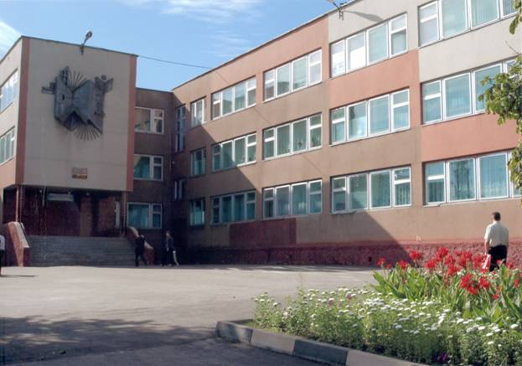
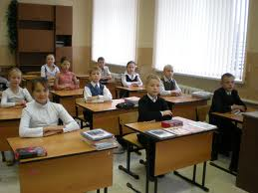
На территории Старооскольского городского округа функционирует 132 образовательных учреждения:
        51 общеобразовательная школа,
        61 дошкольных образовательных учреждений,
        14 учреждения дополнительного образования детей,
        6 прочих учреждений образования
Расходы Старооскольского городского округа на образование в расчете на 1 жителя Старооскольского городского округа в 2019 году составят
15 213,1 руб.

Slide 39
Расходы бюджета Старооскольского городского округа в 2019 году и на плановый период 2020-2021 годов на культуру
2019 год -
470 276 тыс. руб.
2020 год -
397 681 тыс. руб.
2021 год –
407 841 тыс. руб.
2019год – 49 200 тыс. руб.
2020год – 40 941 тыс. руб.
2021год – 40 941 тыс. руб.
Развитие профессионального искусства (Театр для детей и молодежи)
2019год - 82 448 тыс. руб.
2020год – 20 400 тыс. руб.
2021год - 30 560 тыс. руб.
Проведение ремонтных работ зданий и сооружений муниципальных учреждений культуры
2019год – 244 366 тыс. руб.
2020год – 296 807 тыс. руб.
2021год – 240 020 тыс. руб.
Реализация культурных проектов муниципальных учреждений культуры, проведение культурно-массовых мероприятий
2019год – 39 204 тыс. руб.
2020год – 39 533 тыс. руб.
2021год – 39 533 тыс. руб.
Организация деятельности муниципальных музеев и зоопарка
2019год - 55 058 тыс. руб.
2020год – 56 787 тыс. руб.
2021год – 56 787 тыс. руб.
Организация библиотечного обслуживания пользователей муниципальных библиотек

Slide 40
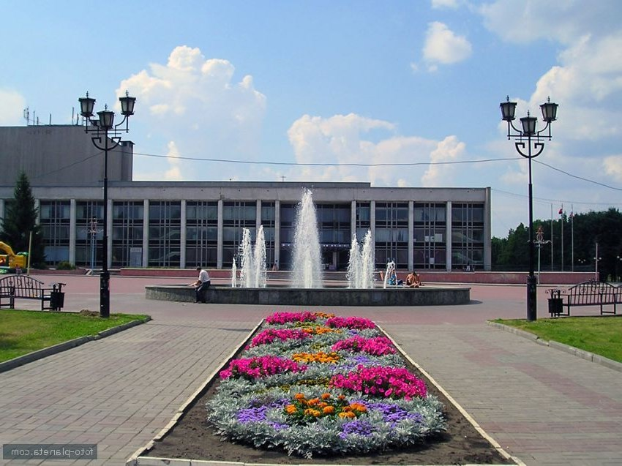
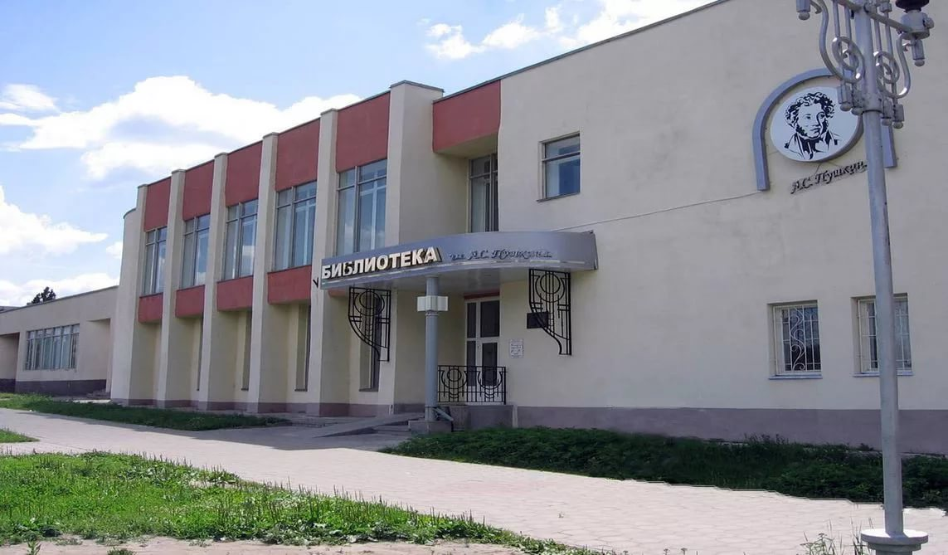
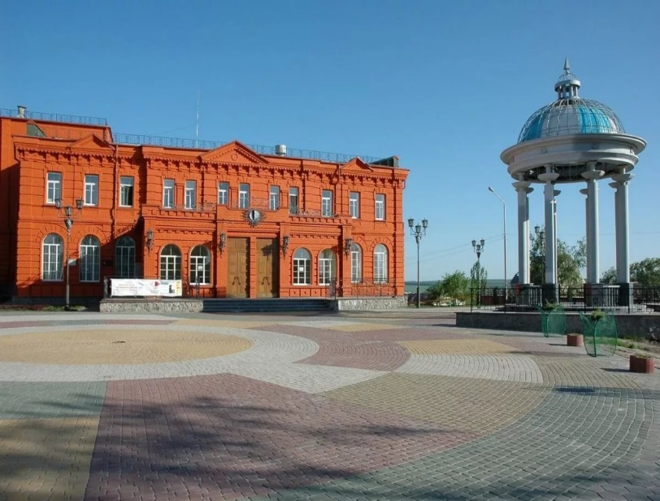
На территории Старооскольского городского округа функционирует:
    12 культурно-досуговых учреждений;
    1 библиотека (с филиалами);
    2 исторических музея и зоопарк;
    1 театр для детей и молодежи.
Расходы Старооскольского городского округа на культуру в расчете на 1 жителя Старооскольского городского округа в 2019 году составят 1 805,1 руб.

Slide 41
Расходы бюджета Старооскольского городского округа в 2019 году и на плановый период 2020-2021 годов на социальную политику
2019 год -
1 318 697 тыс. руб.
2020 год -
1 209 531 тыс. руб.
2021 год –
1 250 365 тыс. руб.
2019год – 15 014 тыс.руб.
2020год – 15 014 тыс. руб.
2021год – 15 014 тыс. руб.
Пенсионное обеспечение
2019 год - 863 400 тыс. руб.
2020 год – 872 866 тыс. руб.
2021 год – 903 437 тыс. руб.
Социальное обеспечение населения
2019год – 316 134 тыс. руб.
2020год – 193 142 тыс. руб.
2021год – 198 354 тыс. руб.
Охрана семьи и детства
2019год – 77 813 тыс. руб.
2020год – 80 698 тыс. руб.
2021год – 84 594 тыс. руб.
Социальное обслуживание населения
2019год – 46 336 тыс. руб.
2020год – 47 811 тыс. руб.
2021год – 48 966 тыс. руб.
Другие вопросы в области социальной политики

Slide 42
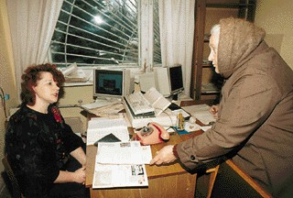

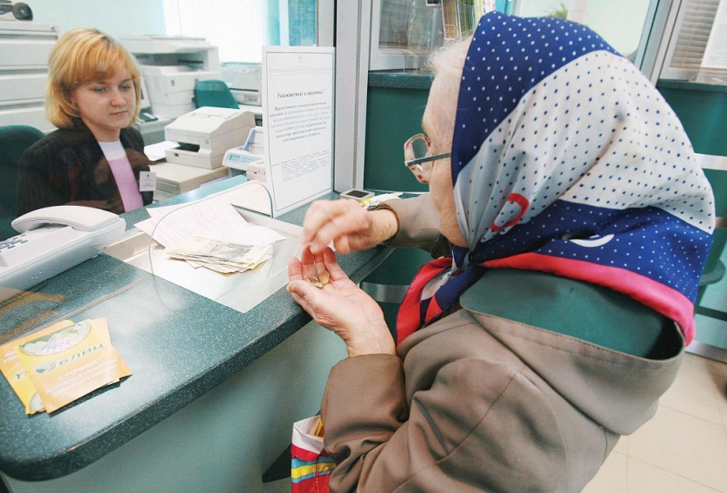
На территории Старооскольского городского округа функционирует:
    Муниципальное бюджетное учреждение «Комплексный центр социального обслуживания населения»
Расходы Старооскольского городского округа на социальную политику в расчете на 1 жителя Старооскольского городского округа в 2019 году составят 5 061,7 руб.

Slide 43



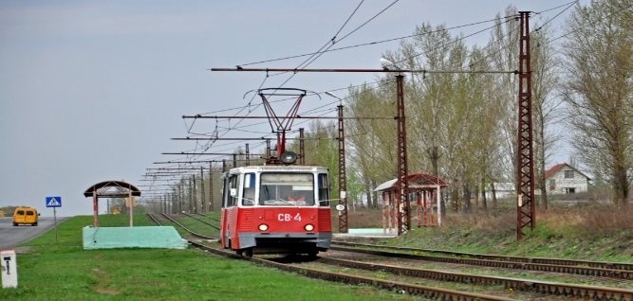

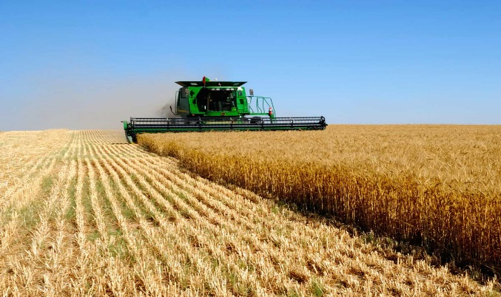


Расходы бюджета Старооскольского городского округа на национальную экономику на 2019 год и на плановый период 2020-2021 годов
Общеэкономические вопросы
2019 год – 465 тыс. руб.
2020 год – 484 тыс. руб.
2021 год – 503 тыс. руб.
Другие вопросы в области национальной экономики
2019 год – 141 815 тыс. руб.
2020 год – 130 045 тыс. руб.
2021 год – 130 325 тыс. руб.
2019 год – 1 852 141 тыс. руб.
2020 год – 711 848 тыс. руб.
2021 год – 681 623 тыс. руб.
Транспорт
2019 год – 181 701 тыс. руб.
2020 год – 177 979 тыс. руб.
2021 год – 177 979 тыс. руб.
Связь и информатика
2019 - 2021 годы – по 1 600 тыс. руб.
Сельское хозяйство и рыболовство
2019 – 2021 годы -
по 2 592 тыс. руб.
Лесное хозяйство
2019 год -31 610 тыс. руб.
2020 год -32 165 тыс. руб.
2021 год -32 165 тыс. руб.
Дорожное хозяйство
2019 год - 1 492 358 тыс. руб.
2020 год– 366 983 тыс. руб.
2021 год– 336 459 тыс. руб.

Slide 44
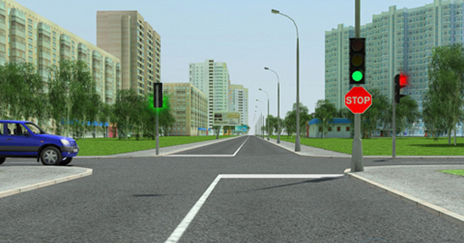


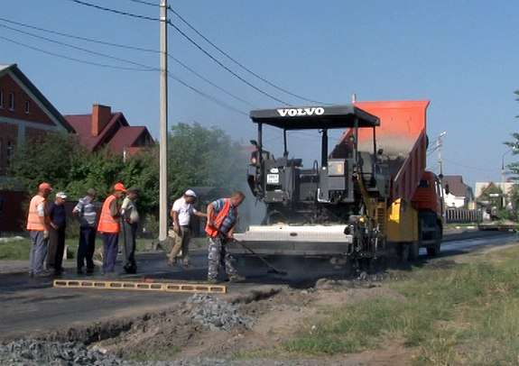
Расходы бюджета Старооскольского городского округа в 2019 году и на плановый период 2020 - 2021 годов на дорожное хозяйство
Работы по обеспечению безопасного дорожного движения (дорожная разметка, содержание светофоров)
2019 год -22 742 тыс. руб.
2020 год – 22 742 тыс. руб.
2021 год – 22 742 тыс. руб.
2019 год – 1 492 358 тыс. руб.
2020 год – 366 983 тыс. руб.
2021 год – 336 459 тыс. руб.
Строительство и капитальный ремонт автомобильных дорог, проездов, мостов
2019 год – 964 827 тыс. руб.
2020 год – 33 000 тыс. руб.
2021 год – 33 000 тыс. руб.
Содержание и ремонт сети автомобильных дорог общего пользования местного значения в границах городского округа и искусственных сооружений, расположенных на них
2019 год – 504 789 тыс. руб.
2019 год – 311 241 тыс. руб.
2020 год – 280 717 тыс. руб.

Slide 45
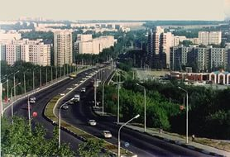
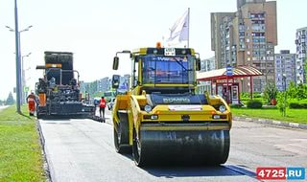
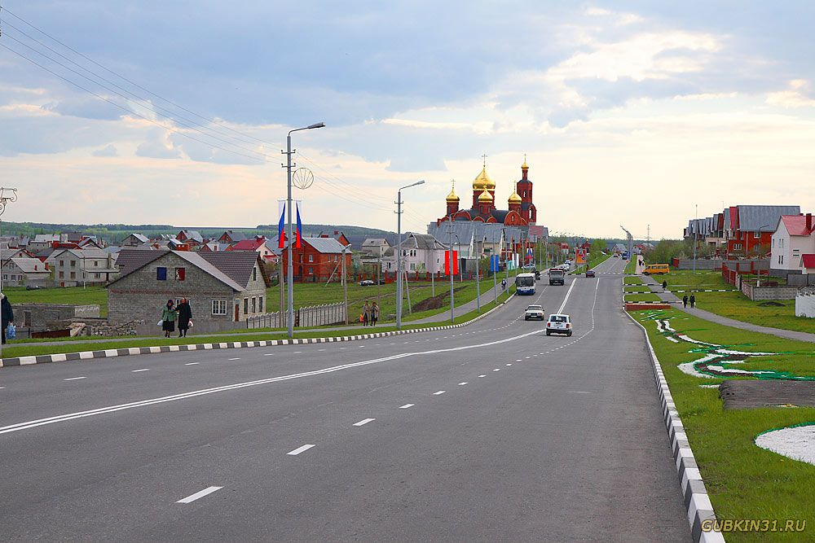
Расходы Старооскольского городского округа на дорожное хозяйство в расчете на 1 жителя Старооскольского городского округа в 2019 году составят 5 728,3 руб.

Slide 46

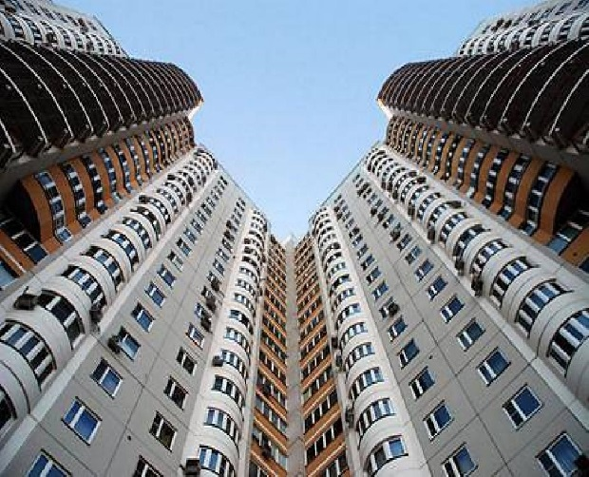


Расходы бюджета Старооскольского городского округа в 2019 году и на плановый период 2020-2021 годов на жилищно-коммунальное хозяйство
2019 год – 748 427 тыс. руб.
2020 год – 376 461 тыс. руб.
2021 год – 434 511 тыс. руб.
Жилищно-коммунальное хозяйство
2019 год – 247 834 тыс. руб.
2020 год – 34 401 тыс. руб.
2021 год – 34 401 тыс. руб.
Благоустройство
2019 год – 477 577 тыс. руб.
2020 год – 318 840 тыс. руб.
2021 год – 376 890 тыс. руб.
Другие вопросы в области жилищно-коммунального хозяйства
2019 год – 23 016 тыс. руб.
2020 год – 23 220 тыс. руб.
2021 год – 23 220 тыс. руб.

Slide 47
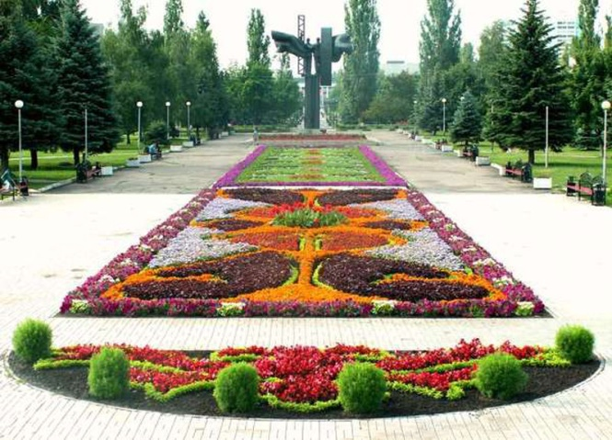
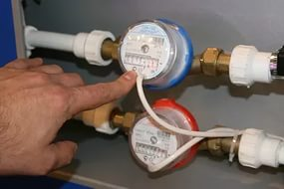
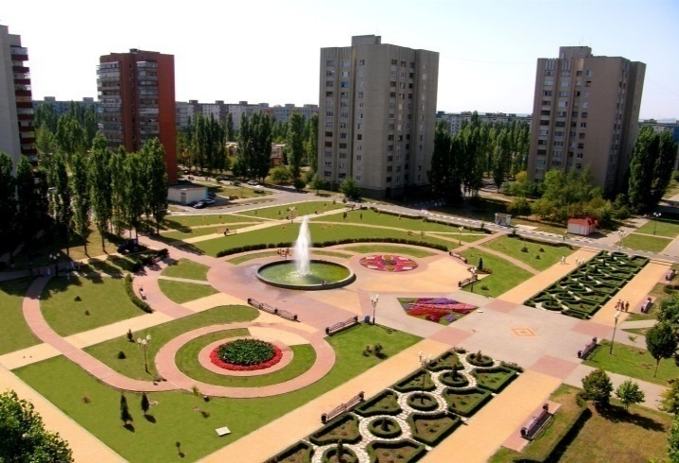
На территории Старооскольского городского округа созданы и функционирую учреждения жилищно-коммунального хозяйства:
МБУ «Зеленстрой»;
МКУ «Управление жизнеобеспечением и развитием Старооскольского городского округа»
Расходы Старооскольского городского округа на жилищно-коммунальное хозяйство в расчете на 1 жителя Старооскольского городского округа в 2019 году составят 2 872,8 руб.

Slide 48
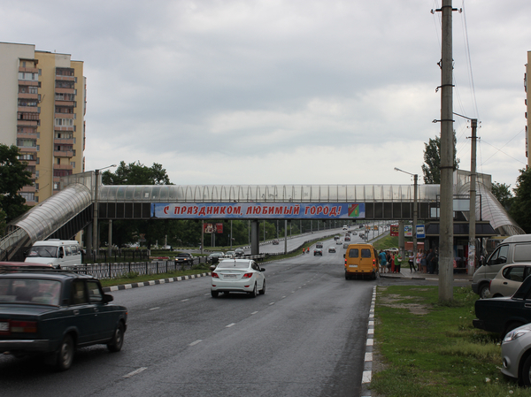
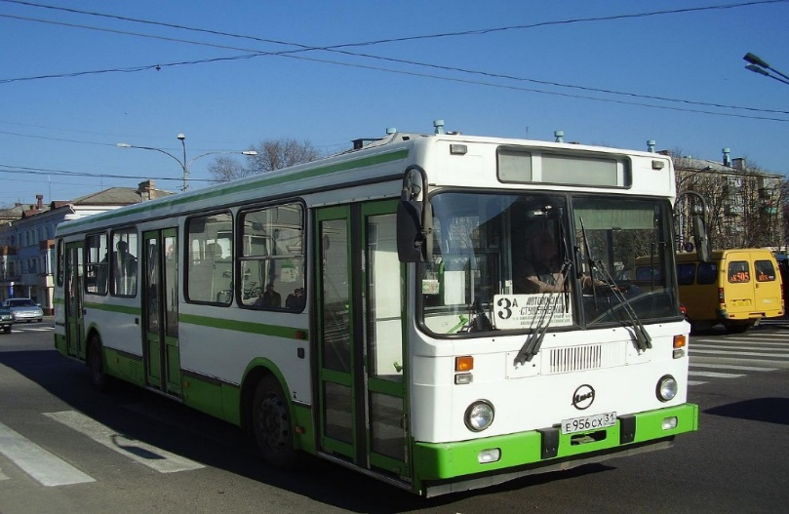
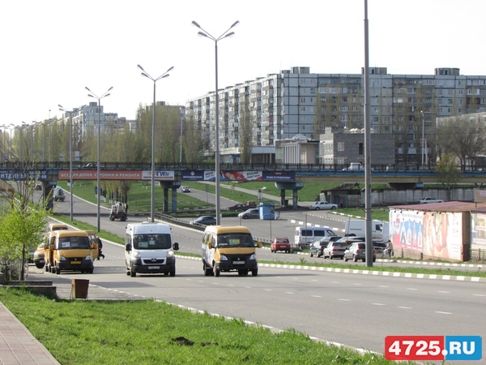
Расходы бюджета Старооскольского городского округа в 2019 году и на плановый период 2020-2021 годов на организацию транспортного обслуживания населения
2019 год – 129 354 тыс. руб.
2020 год – 129 632 тыс. руб.
2021 год – 129 632 тыс. руб.
Предоставление субсидий МБУ «Пассажирское»
2019 год – 93 924 тыс. руб.
2020 год – 94 202 тыс. руб.
2021 год – 94 202 тыс. руб.
Организация проезда льготной категории граждан и пенсионеров в общественном транспорте
2019 год – 35 430 тыс. руб.
2020 год – 35 430 тыс. руб.
2021 год – 35 430 тыс. руб.

Slide 49
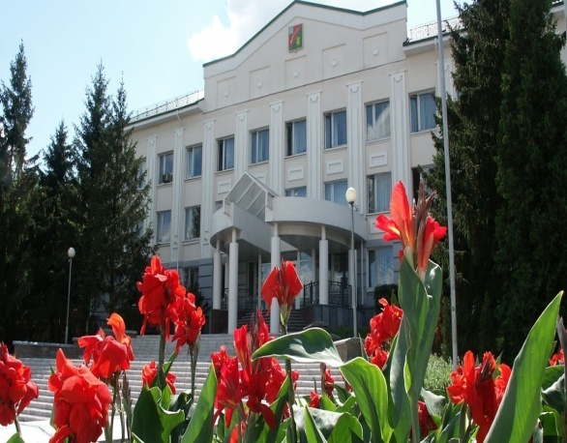
На территории Старооскольского городского округа
функционируют органы местного самоуправления
Численность и расходы Старооскольского городского округа на содержание органов местного самоуправления в 2019 году и на плановый период 2020-2021 годов
 | Штатная численность, ед. | Расходы, тыс. руб. 2019 год | Расходы, тыс. руб. 2020 год | Расходы, тыс. руб. 2021 год
Администрация СГО | 193,0 | 133 149 | 134 495 | 134 668
Совет депутатов СГО | 7,5 | 6 520 | 6 780 | 7 006
Контрольно-счетная палата СГО | 6,75 | 6 097 | 6 319 | 6 538
Избирательная комиссия СГО | 9,0 | 5 971 | 6 018 | 6 018
Департамент финансов и бюджетной политики | 54,0 | 39 624 | 34 769 | 34 769
Департамент имущественных и земельных отношений | 32,0 | 22 786 | 22 984 | 22 984
Управление ЗАГС | 22,0 | 10 863 | 8 940 | 9 029
Управление по делам молодежи | 7,25 | 4 986 | 5 031 | 5 031
Управление образования | 19,0 | 11 363 | 11 538 | 11 540
Управление культуры | 10,0 | 6 635 | 6 988 | 6 988
Управление по физической культуре и спорту | 15,25 | 8 238 | 8 482 | 8 562
Управление социальной защиты населения | 91,5 | 33 969 | 35 327 | 36 629
Управления сельских территорий | 65 | 44 800 | 45 248 | 45 248
Всего | 532,25 | 335 001 | 332 919 | 335 010

Slide 50
Программа муниципальных внутренних заимствований Старооскольского городского округа в 2019-2021 годах
№ п/п | Виды заимствований | Сумма 2019 года, тыс.руб. | Сумма 2020 года, тыс.руб. | Сумма 2021 года, тыс.руб.
1 | Кредиты кредитных организаций в валюте Российской Федерации | 458 358 | 461 871 | 469 535
 | Получение кредитов от кредитных организаций бюджетом Старооскольского городского округа | 558 358 | 861 871 | 569 535
 | Погашение бюджетами городских округов кредитов от кредитных организаций в валюте Российской Федерации | -100 000 | -400 000 | -100 000
2 | Бюджетные кредиты от других бюджетов бюджетной системы Российской Федерации в валюте Российской Федерации | -167 000 | -167 000 | -166 000
 | Получение кредитов от других бюджетов бюджетной системы Российской Федерации бюджетом Старооскольского городского округа в валюте Российской Федерации | 254 350 | 0 | 0
 | Погашение бюджетом Старооскольского городского округа кредитов от других бюджетов бюджетной системы Российской Федерации в валюте Российской Федерации | -421 350 | -167 000 | -166 000
3 | Общий объем муниципальных внутренних заимствований Старооскольского городского округа, направленных на погашение дефицита бюджета | 291 358 | 294 871 | 303 535
По разделу «Обслуживание государственного и муниципального долга» в 2019 году запланировано 25 320 тыс. руб., в 2020 году – 25 320 тыс. руб., в 2021 году – 25 320 тыс. руб.

Slide 51
Благодарим за внимание!

